Slide 1
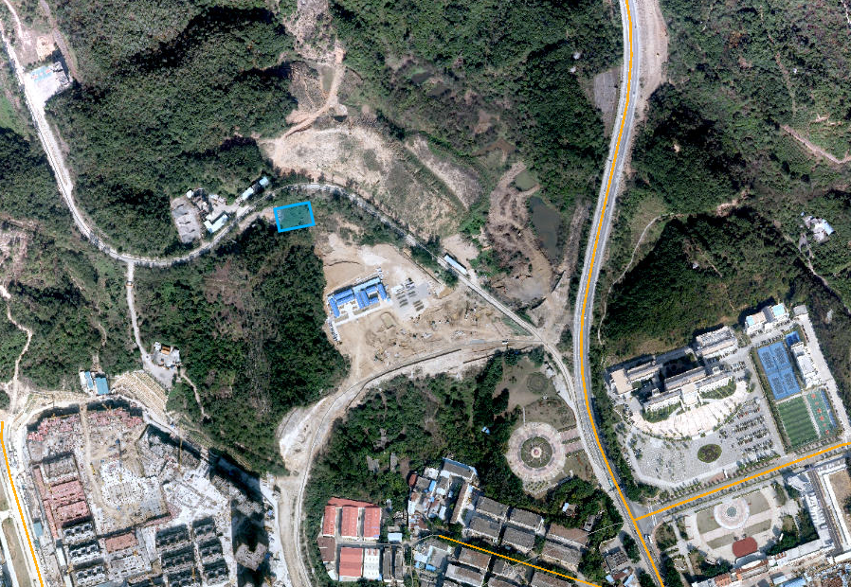
项目位置示意图
罗葵路
葵涌天然气调压站
大鹏新区管委会

Slide 2
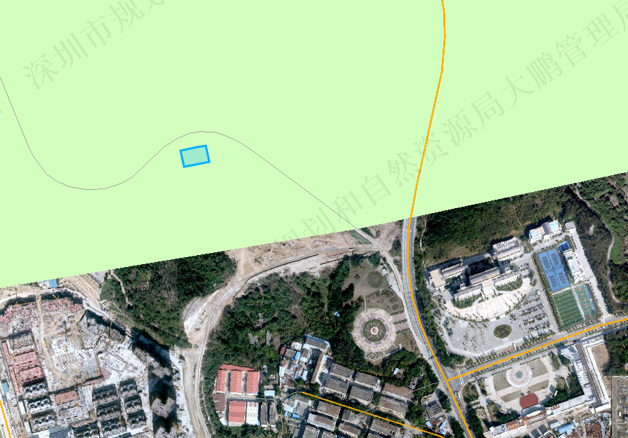
项目位置与基本生态控制线关系示意图
葵涌天然气调压站
基本生态控制线

